Slide 1
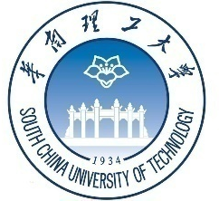
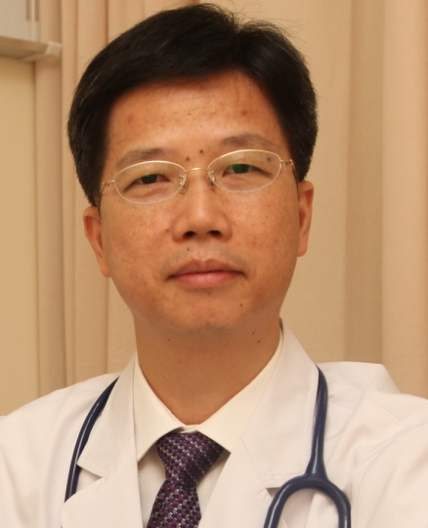
林吉进
主任医师 硕士生导师
招生专业与类型
科研工作
学术硕士：临床医学
研究方向：（1）动脉粥样硬化性疾病抗血栓治疗的优化研究；（2）AMPK对心肌肥厚细胞骨架蛋白的调控与干预作用； （3）心肌细胞内蛋白质相互作用及调控。
主要业绩：对心脏连接蛋白43表达和分布异常参与急性心肌缺血时心律失常的发生机理进行了深入的研究，其结果获得广东省科学技术奖三等奖；对冠心病患者血红素氧化酶-1的表达水平和分布定位的改变，及其与冠心病的发病、病情进展、临床预后之间的关系进行深入研究，其结果获得广东省科学技术奖三等奖；近10来，先后受两项国家自然科学基金项目和一项广东省自然科学基金重点项目的资助，对心肌细胞内蛋白质的相互作用以及这种相互作用对心脏离子通道的调控机制进行了深入研究，其结果发表SCI论文12篇，国内核心期刊论文50多篇。培养11届心内科专业硕士研究生共16名，其中13名已毕业。
研究资助: 获得国家自然科学基金项目、中国博士后特别资助项目、广东省自然科学基金重点项目等国家及省部级重点科研项目10余项。目前在研项目为广东省自然科学基金重点项目1项、广东省自然科学基金面上项目1项、广州市科技计划科学研究专项1项。
教育经历与工作经历
1989.09-1994.06 汕头大学医学院 学士学位
1998.09-2001.06 汕头大学医学院 硕士学位
2002.09-2005.06 汕头大学医学院 博士学位
2003.11-2004.12 加拿大马尼托巴大学 博士后
2005.01-2006.08 汕头大学第一附属医院副主任医师
2006.09-2008.09 广东省心血管病研究所 博士后
2009.10-2013.12 广东省人民医院心内科 副主任医师
2013.12-至今 广东省人民医院心内科 主任医师
Tel: (20)83827812-
10711
Email: doctorlinjijin@126.com
学术兼职
中国医师协会心血管内科医师分会肿瘤心脏病学专业委员会委员、中国医药信息学会心脏监护专业委员会第五届委员会常务委员、广东省医学会心血管病学分会第九届青年委员会副主任委员、广东省科技咨询专家、广东省自然科学基金评审专家、广东省中西医结合学会冠心病专业委员会常务委员、广东省医学会心血管病分会动脉粥样硬化学组组员。

